Slide 1

Tema: “Estudio técnico y financiero del proyecto: implementación de una empresa de servicios de administración y mantenimiento de bienes inmuebles, para los conjuntos residenciales de las parroquias de Calderón y Llano Grande.”
AUTOR: ING. FRANCISCO MIGUEL PULUPA QUISHPE
DIRECTORA: ING. FANNY CEVALLOS.

Slide 2

Estudio Técnico.
La importancia de definir el tamaño del proyecto principalmente radica en evaluar el impacto sobre el nivel de inversiones y costos que se calculen para el proyecto.
Factores Determinantes del Proyecto
Se requiere un análisis interrelacionado de diversos factores que afectan a la capacidad del proyecto
Factores Determinantes del Proyecto
El Mercado
Disponibilidad de Recursos Financieros
Disponibilidad de Talento Humano
Disponibilidad de Tecnología
Disponibilidad de Insumos

Slide 3
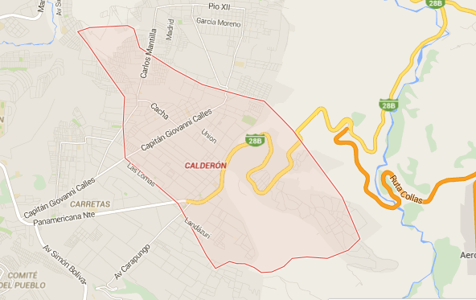
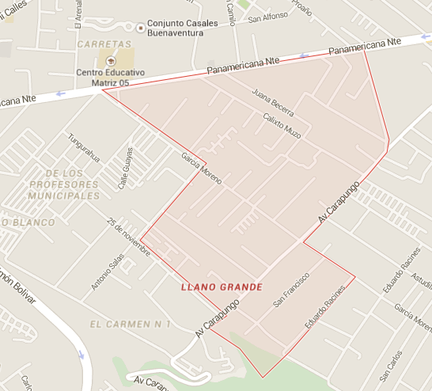
Localización del proyecto.
Las parroquias de Calderón y Llano Grande se encuentran dentro de la distribución política del Cantón Quito, capital del Ecuador. La población de Calderón es de 85.000 habitantes y de Llano Grande 18.000 habitantes. Son conocidas por su cultura comercial de los artículos de mazapán, y de ser parroquias con una creciente demanda de bienes y servicios y por su crecimiento demográfico constante.

Slide 4
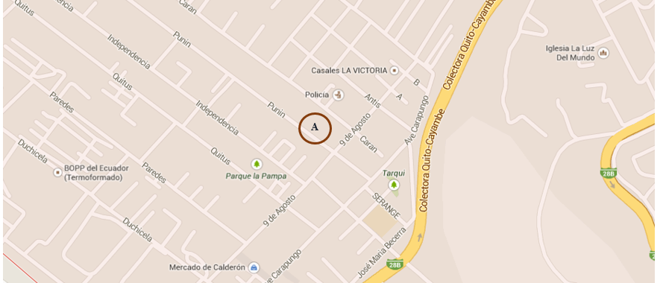
Localización del proyecto.
Ubicación del proyecto
Se identifica que su ubicación es en la zona de Calderón exactamente en las calles Punín y 9 de Agosto, en donde hace poco se ha edificado el mayor y único centro comercial de Calderón, el Plaza Real Calderón, que se prevé tendrá concurrencia de más de 70 mil visitantes semanales, por lo que es un factor que facilita la penetración del servicio en el mercado.

Slide 5
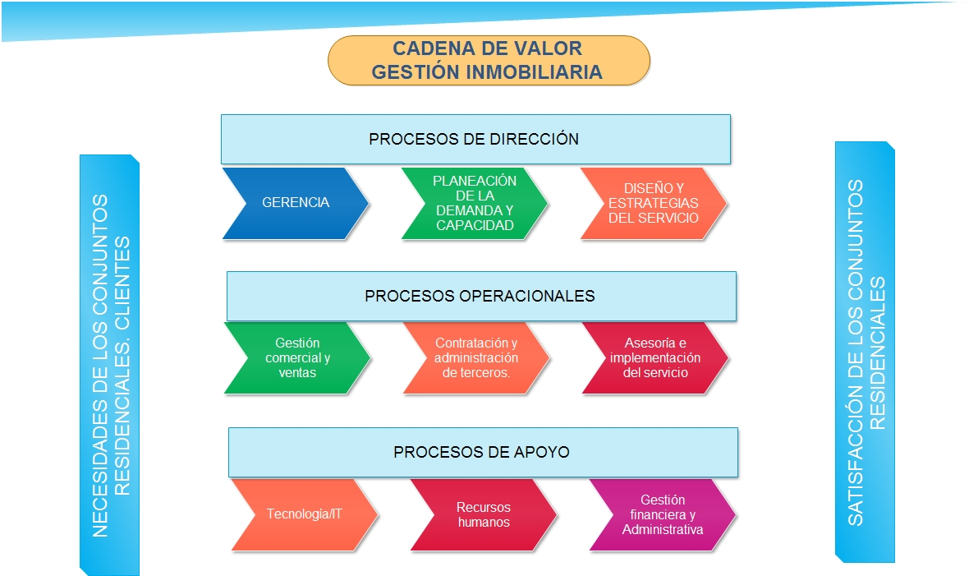
Ingeniería del proyecto.
    Cadena de Valor.

Slide 6
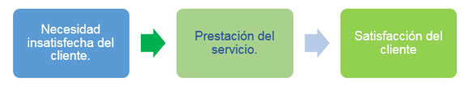
Ingeniería del proyecto.
Gestión comercial, cuya responsabilidad es recopilar todos los requerimientos de los clientes, identificar las necesidades, y mapear con el portafolio de servicios para identificar la oferta que se debe presentar.
La contratación y administración de terceros, se refiere al proceso que determina la cantidad de recursos externos necesarios, para la implementación del servicio de administración y mantenimiento de bienes inmuebles en los conjuntos residenciales. La gestión de contratación y administración de terceros se dimensiona en base al resultado de la información del proceso de Gestión comercial y Ventas.
Asesoría e implementación del servicio, es el músculo ejecutor del proyecto. Su función es el de transformar la necesidad del cliente en un servicio estructurado y acorde a sus requerimientos.

Slide 7
Ingeniería del proyecto.
Inversión en activos fijos.
Los activos fijos en el proyecto se refieren a la adquisición de equipos de oficina y muebles y enseres necesarios para la ejecución del servicio que se ofertará.

Slide 8

La Empresa.
NOMBRE COMERCIAL: GESTIÓN INMOBILIARIA G.I.
RAZÓN SOCIAL: GESTIÓN IMOBILIARIA CÍA. LTDA.
Gestión Inmobiliaria G.I. CIA. LTDA, será una empresa que oferte el servicio de administración y mantenimiento de bienes inmuebles

Slide 9

La Empresa
VISIÓN
Ser líderes en el sector inmobiliario especializado en la rama de administración y mantenimiento de bienes inmuebles para el año 2020. Gestión Inmobiliaria será reconocida como una empresa cuya gestión proporciona tranquilidad a todos sus clientes, con un manejo sistémico e integral en la administración de bienes inmuebles con soluciones vanguardistas que generen valor agregado
MISIÓN.
Ofrecer a los conjuntos residenciales un sistema de administración integral orientado al eficiente uso de los recursos económicos y humanos, en un contexto legalmente elegible que promueva la vida en comunidad de los copropietarios de los conjuntos bajo un ambiente de sana convivencia, respeto, buena comunicación y que asegure la plusvalía de sus propiedades.

Slide 10
La Empresa-Estrategia empresarial.

Slide 11
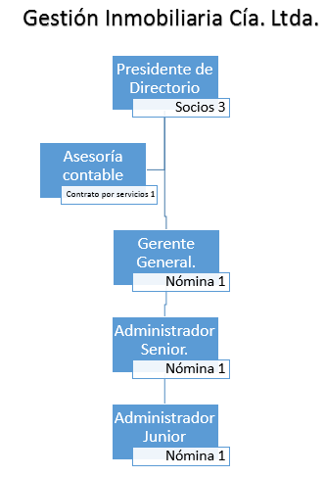
La Empresa. Estructura orgánica.

Slide 12
Estudio financiero.
En el año 0 se realizarán todas las inversiones para el proyecto, considerando los activos fijos como los intangibles. La inversión total es de USD $ 10.980,33.

Slide 13
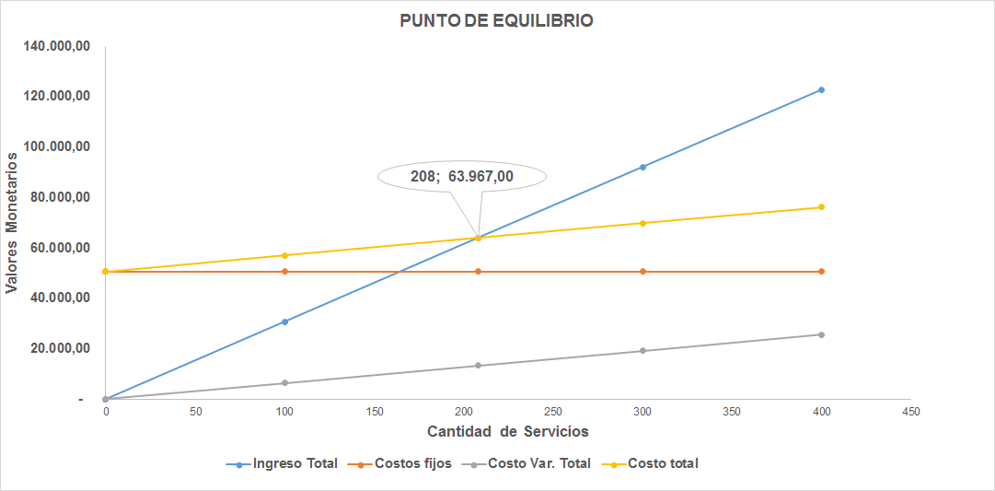
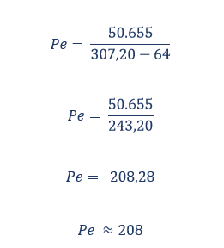
Estudio financiero-punto de equilibrio.

Slide 14
Estudio Financiero.
Estado de resultados.

Slide 15
Estudio financiero.
Flujo Neto de Fondos.

Slide 16
Estudio financiero.
Evaluación Financiera.
Cálculo de la TMAR sin financiamiento

Slide 17
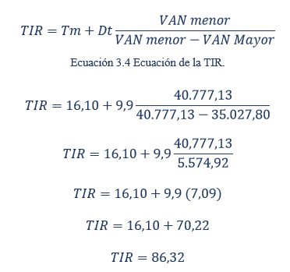
Estudio financiero.
Criterios de Evaluación
VAN
TIR

Slide 18
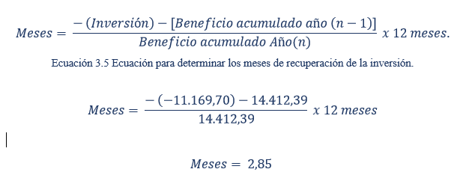
Estudio financiero.
Criterios de Evaluación
Periodo de Recuperación.

Slide 19
Estudio financiero.
Análisis de Sensibilidad

Slide 20
Conclusiones y Recomendaciones.
Del análisis técnico se concluye que la capacidad operativa del proyecto es de 228 contratos por servicio de administración y mantenimiento de bienes inmuebles por año, lo que promedia una cantidad mensual de contratación de 19 servicios por mes.
La inversión necesaria para poner en marcha el proyecto suma USD $ 11.169,70USD; valor que se encuentra compuesto por dos rubros: $ 5.610 por concepto de activos fijos y USD $ 5.559,70 por concepto de capital de trabajo.

Slide 21
Conclusiones y Recomendaciones.
Considerando los resultados del estudio técnico y el estudio financiero del proyecto, se recomienda la implementación de la empresa GI que oferta su servicio de administración y mantenimiento de bienes inmuebles en las parroquias de Calderón y Llano Grande.
Se recomienda realizar una revisión permanente del portafolio de productos que oferte la empresa, ya que el presente proyecto tiene como producto central el servicio de administración y mantenimiento de bienes inmuebles, más sin embargo, es notable que el mercado puede exigir servicios complementarios como: servicio de obra civil, diseño e implementación de pintura internas de las viviendas, instalaciones eléctricas y otros.

